Slide 1
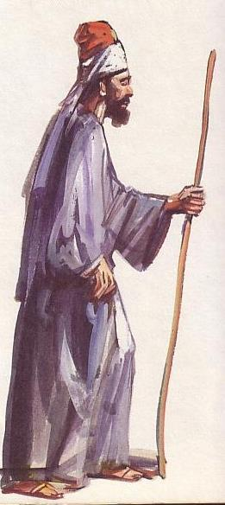
古代近东
族群
71
理由
概论
地理
族群
Dr. Rick Griffith, 新加坡神学院
BibleStudyDownloads.org

Slide 2
理由:
为什么要研究古代近东族群?
71
诠释旧约圣经
  创世纪 12:1-3—亚伯拉罕为什么和全家离开吾珥?
  撒母耳记上 13:19—为什么以色列人要下到非利士人那里去磨兵器攻击他们?
  诗篇 29:3—为什么诗人称耶和华是“在众水之上”?

Slide 3
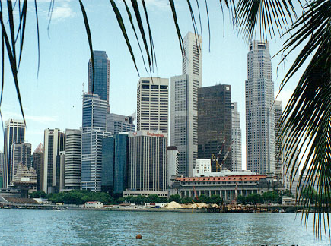
理由:
为什么要研究古代近东族群?
71
诠释现代文化
  你在新加坡观察到哪些文化价值?
  这些价值与你各人的有何区别?

Slide 4
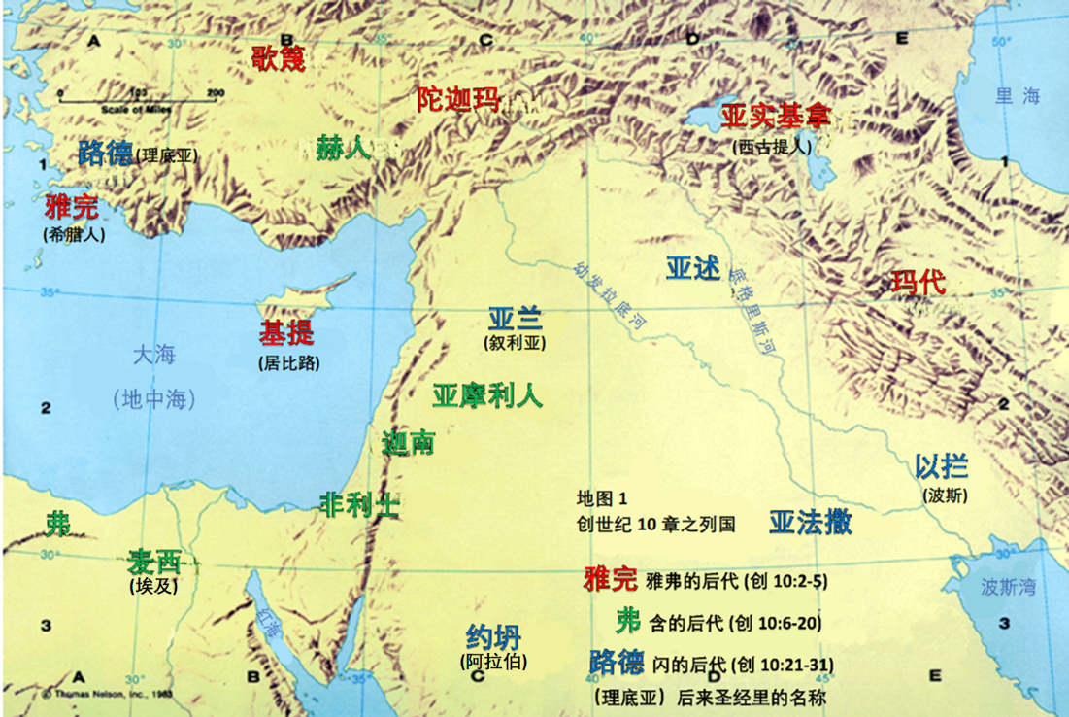
古代近东历史 (概况)
73
美索不達米亞
叙利亚- 巴勒斯坦
埃及
Notes:
从文化的角度看，古代近东历史始于人类从巴别分散后（创世纪11章）。雅弗的后裔往北迁移（以红字代表），含（以绿字代表）和闪（以蓝字代表）的子孙留在肥沃的新月。这形成三大地区：埃及，叙利亚-巴勒斯坦和美索不达米亚。我们将简略的来认识这三个地区的古代近东族群。旧约全书背景第73页指出这些地区在不同时代有不同的名称。

Slide 5
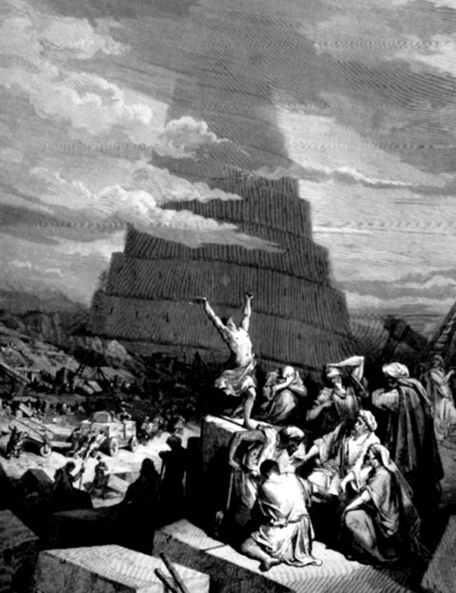
神再次审判人的内心
因为罪的缘故产生了列国和语言
神满有怜悯保存人类
创世纪 11

Slide 6

古代近东地理
雅弗的后代
17
亚拉腊
闪的后代
苏美尔人
含的后代
迦南人
埃及人

Slide 7
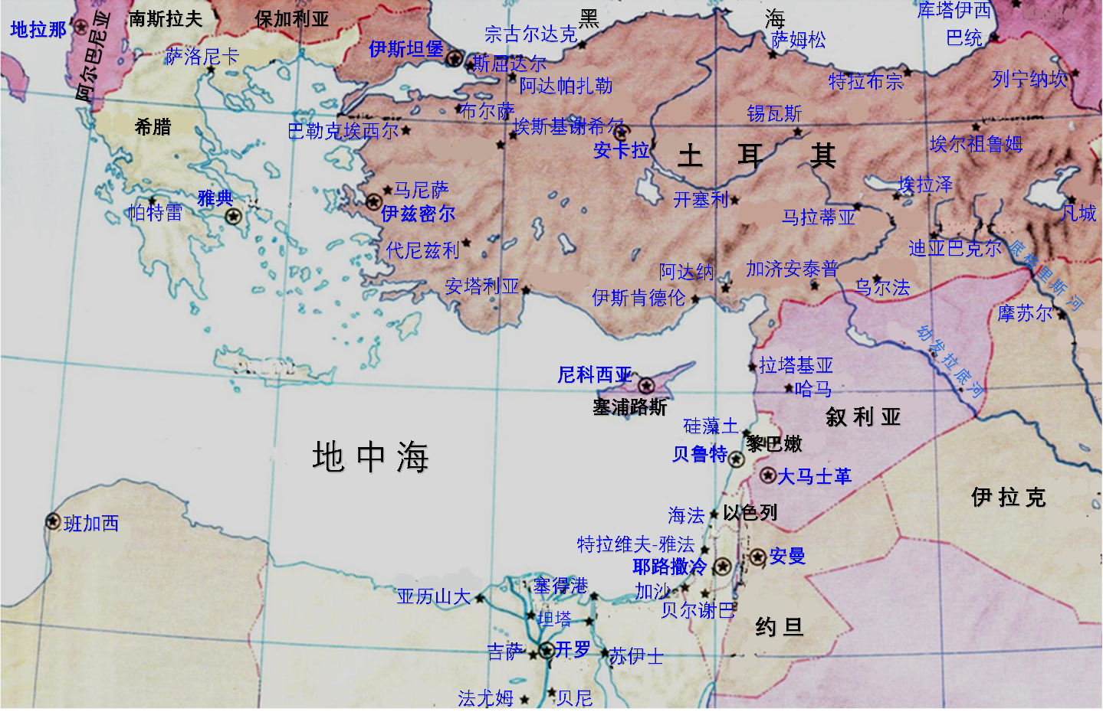
雅弗，含和闪的后代
92
歌篾
陀迦玛
雅完
米设
亚述
路德
土巴
亚兰
迦斐托人
迦南
弗
麦西
创世纪 10
Notes:
几年前，挪亚三个儿子的后代一起用餐：Susan 和 Rick（雅弗的后代）和一对夫妇；丈夫是伊朗人（闪的后代），妻子是华人（含的后代）。

Slide 8
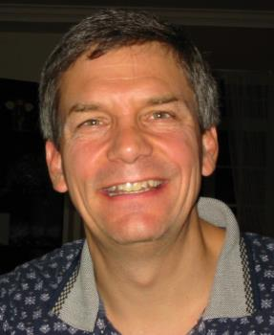
雅弗，含和闪的后代
92
歌篾
陀迦玛
雅完
米设
亚述
路德
土巴
亚兰
迦斐托人
迦南
弗
麦西
创世纪 10
Notes:
几年前，挪亚三个儿子的后代一起用餐：Susan 和 Rick（雅弗的后代）和一对夫妇；丈夫是伊朗人（闪的后代），妻子是华人（含的后代）。

Slide 9
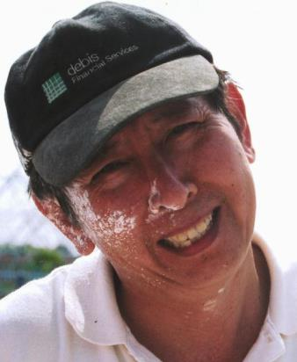
雅弗，含和闪的后代
92
歌篾
陀迦玛
雅完
米设
亚述
路德
土巴
亚兰
迦斐托人
迦南
弗
麦西
创世纪 10
Notes:
几年前，挪亚三个儿子的后代一起用餐：Susan 和 Rick（雅弗的后代）和一对夫妇；丈夫是伊朗人（闪的后代），妻子是华人（含的后代）。

Slide 10
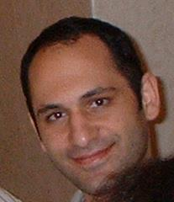
雅弗，含和闪的后代
92
歌篾
陀迦玛
雅完
米设
亚述
路德
土巴
亚兰
迦斐托人
迦南
弗
麦西
创世纪 10
Notes:
几年前，挪亚三个儿子的后代一起用餐：Susan 和 Rick（雅弗的后代）和一对夫妇；丈夫是伊朗人（闪的后代），妻子是华人（含的后代）。

Slide 11
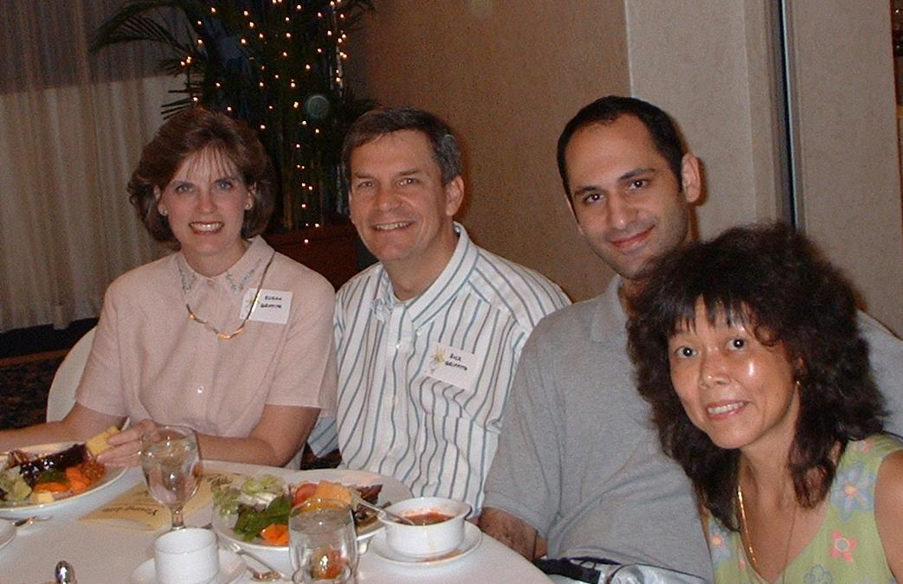
雅弗，含和闪的后代
92
歌篾
陀迦玛
雅完
米设
亚述
路德
土巴
亚兰
迦斐托人
迦南
弗
麦西
创世纪 10
Notes:
几年前，挪亚三个儿子的后代一起用餐：Susan 和 Rick（雅弗的后代）和一对夫妇；丈夫是伊朗人（闪的后代），妻子是华人（含的后代）。

Slide 12

列国表
(创10)
17
挪亚
中国
雅弗
含
闪
汛
白种人
迦南人
闪族人
西奈
欧洲人 &
东印第安人
非洲人 &
亚洲人
犹太人 &
阿拉伯人

Slide 13
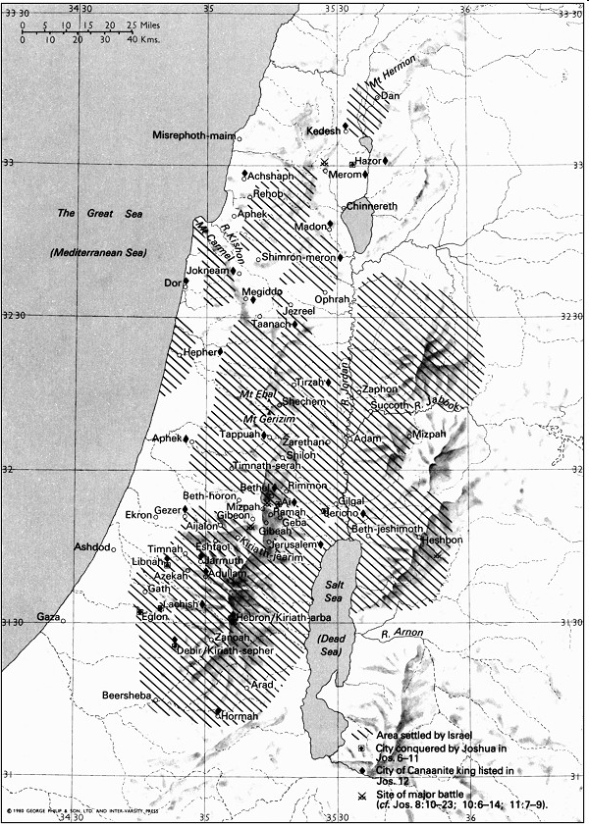
士师时期在
迦南地的敌人
美索不达米人
西顿人
74
取自
New Bible Atlas
腓尼基
亚摩利人
迦南人
亚摩利人
亚扪人
比利洗人
希未人
耶布斯人
非利士人
摩押人
亚玛力人
以东人

Slide 14
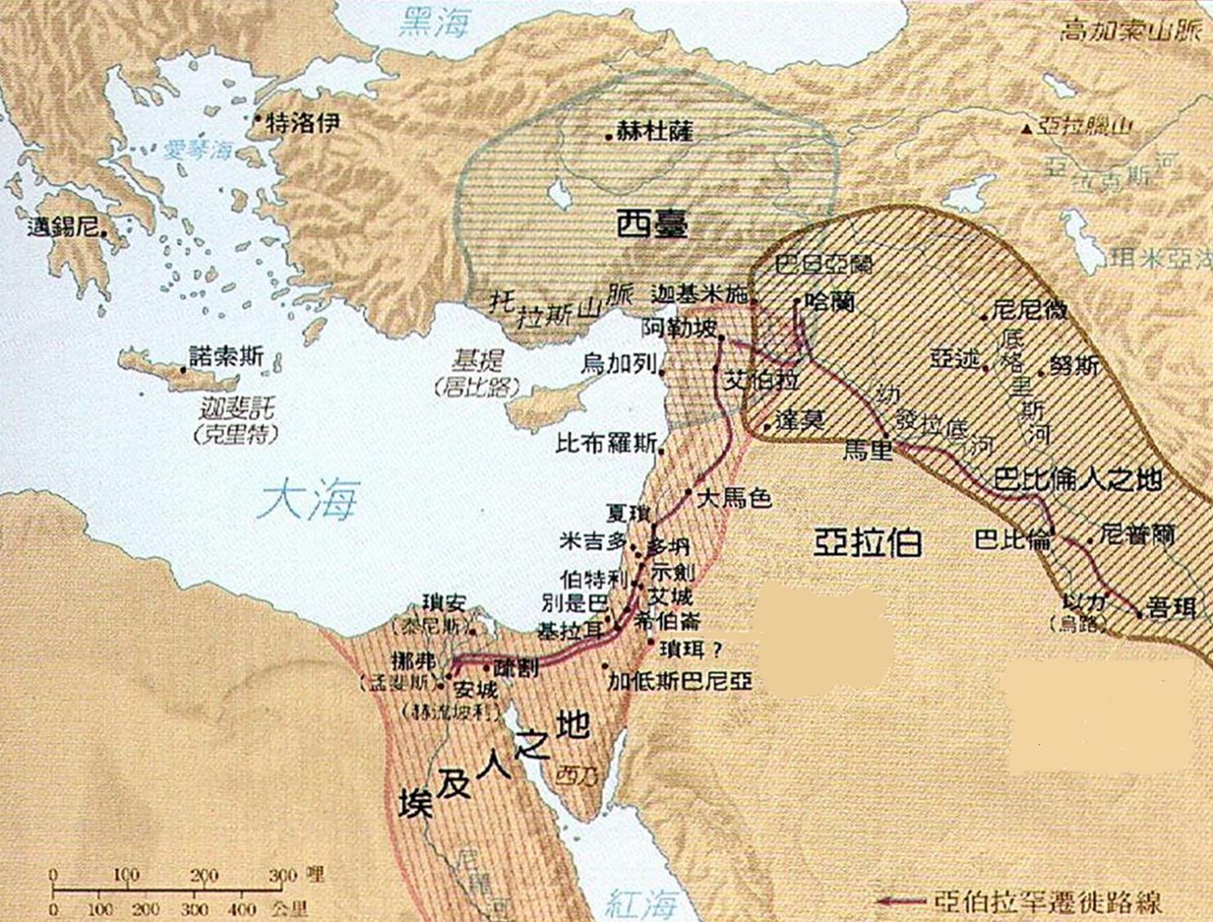
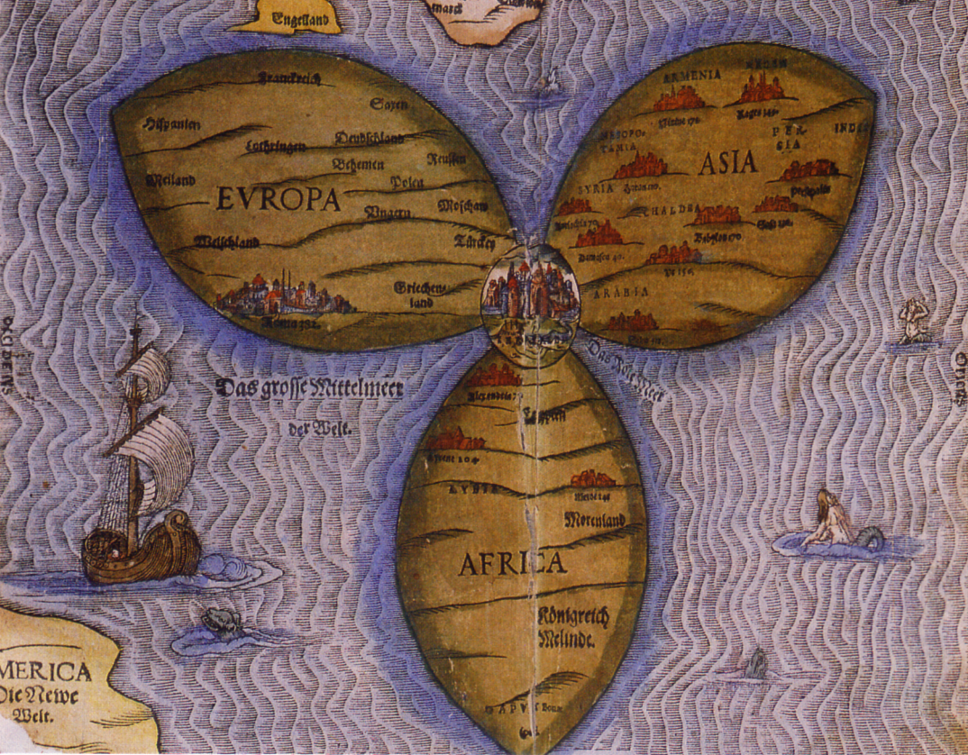
以色列对列国的态度是什么？
中世纪的基督徒
同样看耶路撒冷为
世界的中心
(主后 1580)
Notes:
Elwood & Yarbrough, Readings from the First Century World, 23; clover leaf map from Beitzel, 203.

Slide 15
以色列对列国的态度是什么？
取自“Readings From the First-Century World”, 页23
Notes:
资料取自 Elwood & Yarbrough所著, “Readings from the First Century World”, 页23

Slide 16
犹太人十个等级神圣的地带
“有十个圣洁的等级. 以色列人的地比任何其他的地方更加神圣… 从以色列地他们可以取得初熟之物和
两个饼…"
以色列对比列国
第10级神圣的地方
Notes:
资料取自 Elwood & Yarbrough所著, “Readings from the First Century World”, 页23

Slide 17
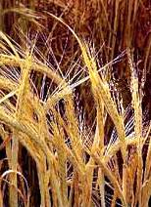
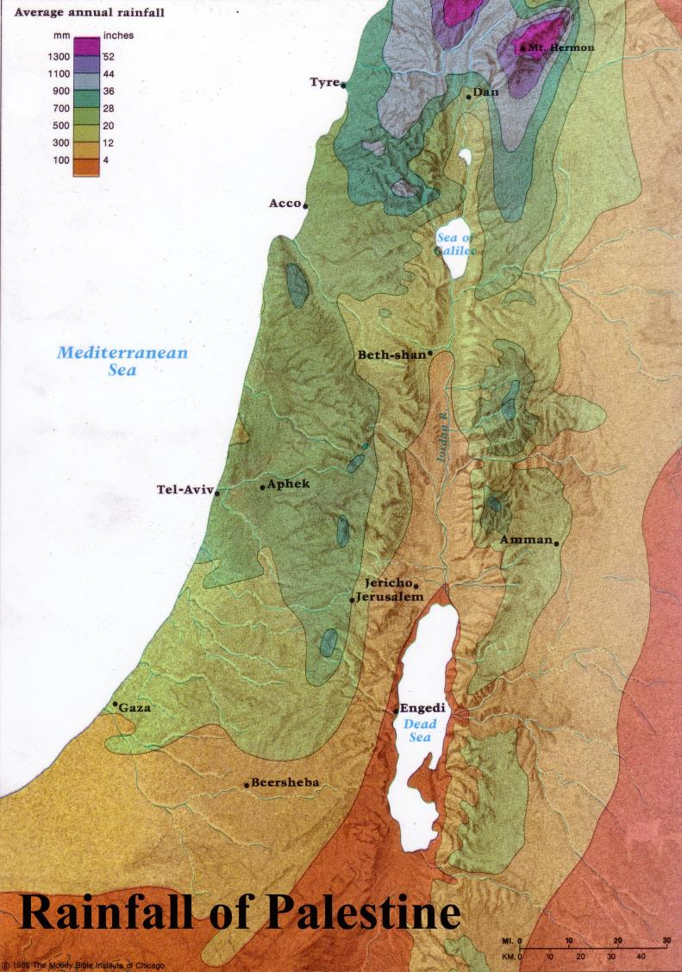
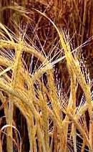
初熟之物:
禾困为摇祭
从以色列远北地区收割
带到耶路撒冷
巴勒斯坦的雨量
取自Beitzel著, “Moody Atlas of Bible Lands”, 页50

Slide 18
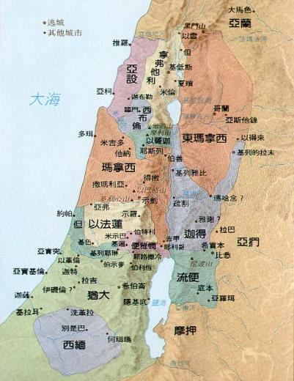
城市对比乡区
犹太人十个等级神圣的地带
“有城墙的城比较神圣因为他们必须把麻风病人【和尸体】送出城外”
第9级神圣的地方
Notes:
Mishnah Tractate Kelim 1.6-9 in Elwood & Yarbrough, Readings from the First Century World, 23

Slide 19

耶路撒冷对比
其他城市
犹太人十个等级神圣的地带
“【耶路撒冷】城墙内
比较神圣因为【只有】
在那里才可以吃
【至圣的食物】”
耶路撒冷
第8级神圣的地方
Notes:
资料取自 Mishnah Tractate Kelim 1.6-9 in Elwood & Yarbrough, Readings from the First Century World, 页23

Slide 20
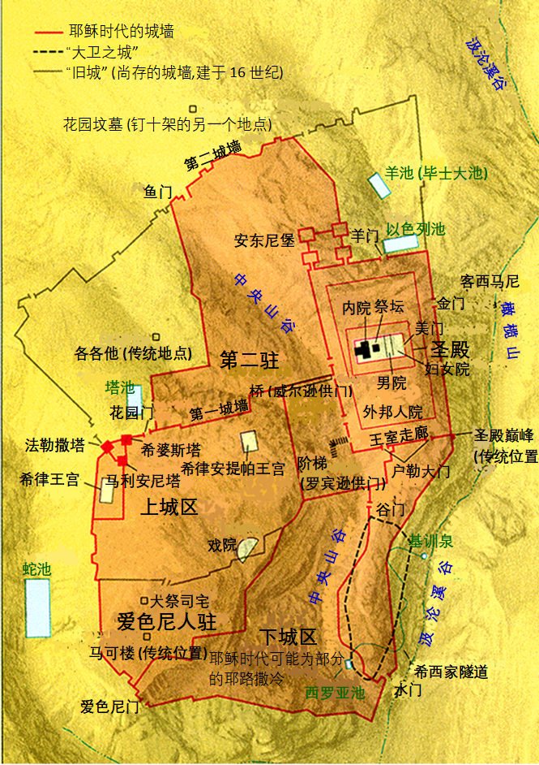
犹太人十个等级神圣的地带
圣殿山对比
其他的部分
“凡下体有异常排泄的男人或女人，在经期中的女人，和刚生产的女人都不能进入此地。”
第7级神圣的地方
Notes:
资料取自 Mishnah Tractate Kelim 1.6-9 in Elwood & Yarbrough, Readings from the First Century World, 页23

Slide 21
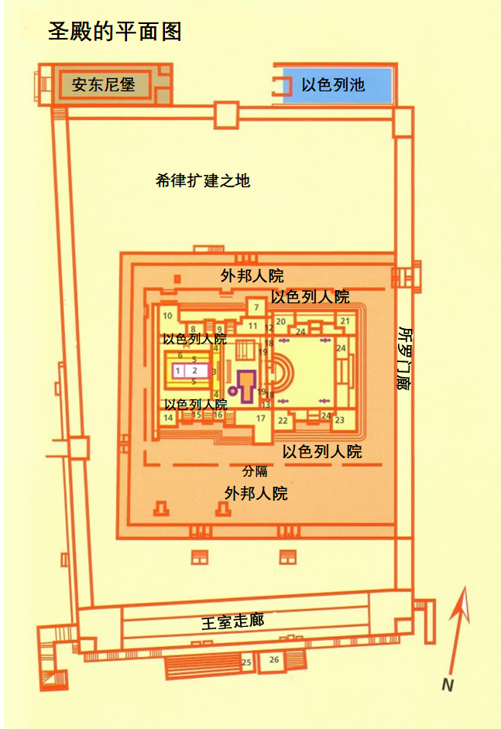
The Rampart
犹太人十个等级神圣的地带
围墙对比
圣殿山的其他地方
“外邦人和那些因与尸体接触而成为不洁的以色列人不得进入”
第6级神圣的地方
Notes:
资料取自 Mishnah Tractate Kelim 1.6-9 in Elwood & Yarbrough, Readings from the First Century World, 页23

Slide 22
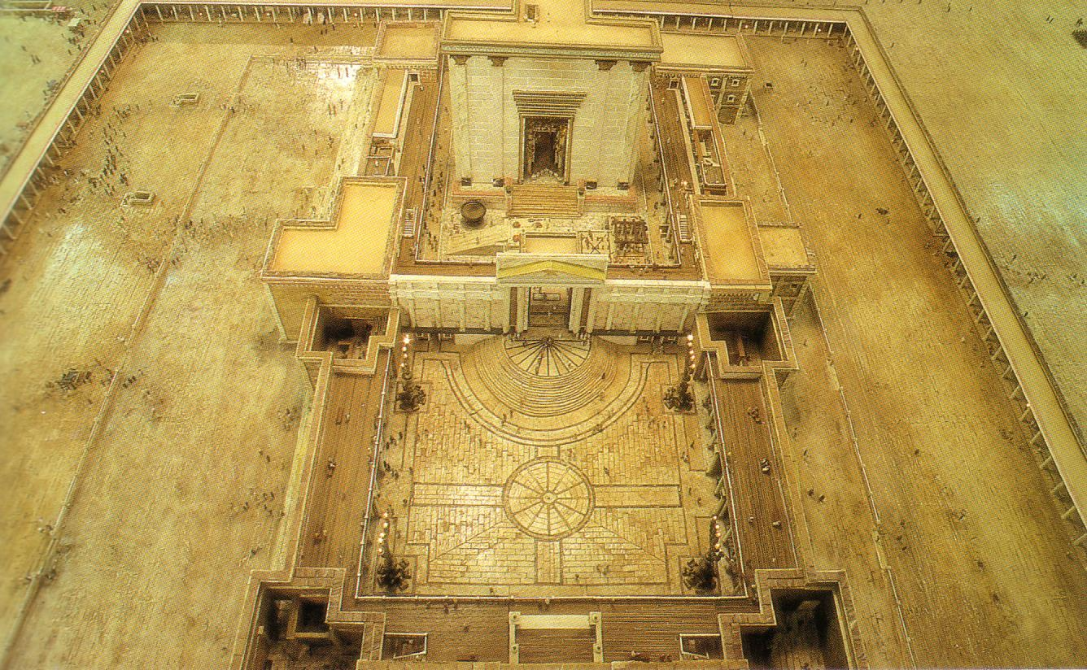
Court of Women
犹太人十个等级神圣的地带
妇女院
妇女能最靠近
圣所的地方就是
这里。凡当天浸浴的男人不可到此。
祭司
妇女?/外邦人
以色列人
以色列人
第5级神圣的地方
Notes:
资料取自 Mishnah Tractate Kelim 1.6-9 in Elwood & Yarbrough, Readings from the First Century World, 页23

Slide 23
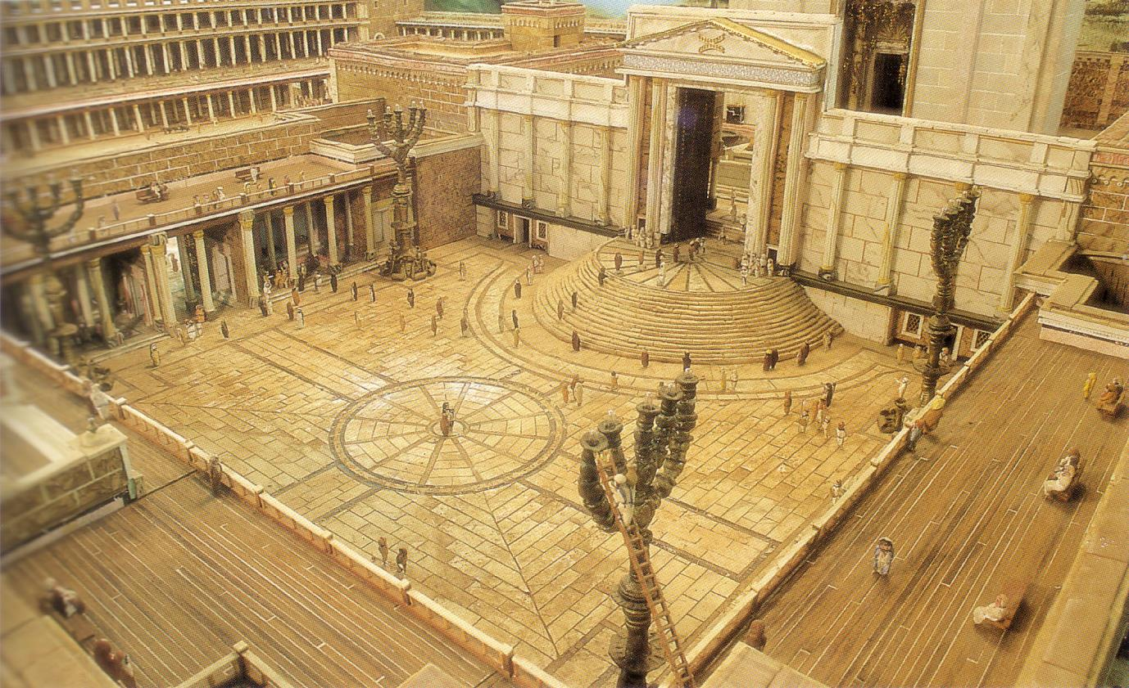
Court of Israelites
犹太人十个等级神圣的地带
以色列人院
只有完成赎罪的男人才能进入（否则需要献上赎罪祭）
第4级神圣的地方
Notes:
资料取自 Mishnah Tractate Kelim 1.6-9 in Elwood & Yarbrough, Readings from the First Century World, 页23

Slide 24
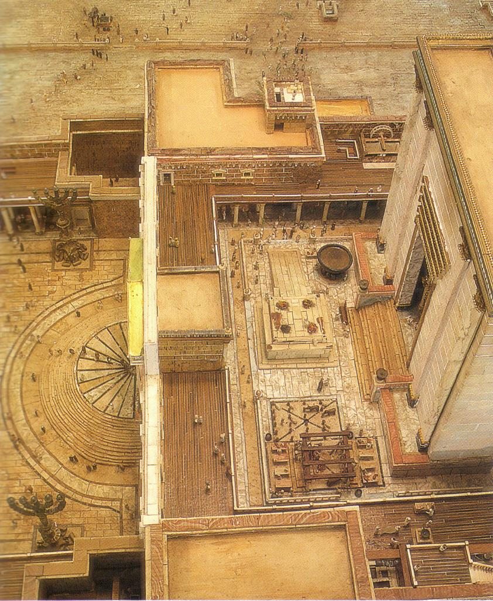
The Inner Temple Court and the steps leading to the Nicanor Gate
犹太人十个等级神圣的地带
祭司院
只有祭司和那些“需要进行按手，宰杀和摇祭”的男人才可以进去。
第3级神圣的地方
Notes:
资料取自 Mishnah Tractate Kelim 1.6-9 in Elwood & Yarbrough, Readings from the First Century World, 页23

Slide 25
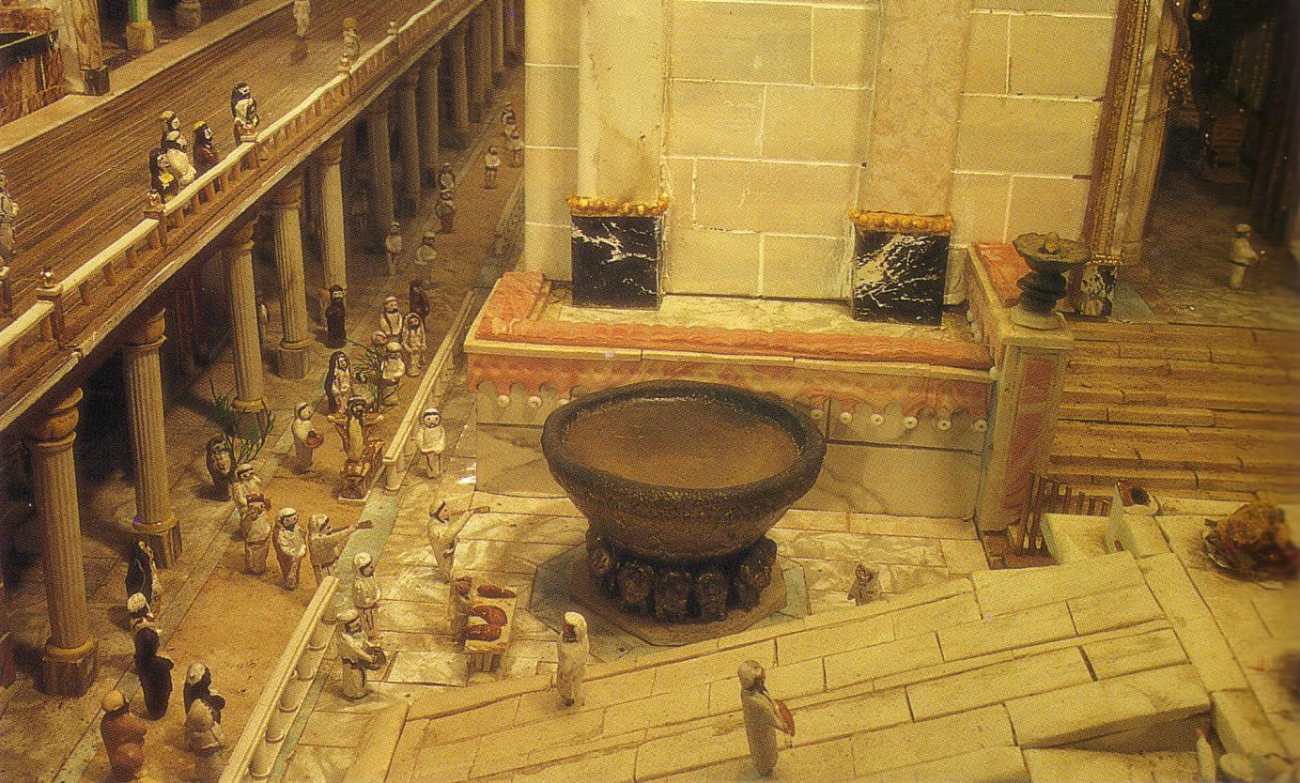
The Great Basin in the Court of the Priests.
犹太人十个等级神圣的地带
廊和祭坛之间
只有圣洁无瑕疵并把
头发绑好的祭司可以到
这里洗手和脚。
廊
祭坛
第2最神圣的地方
Notes:
资料取自 Mishnah Tractate Kelim 1.6-9 in Elwood & Yarbrough, Readings from the First Century World, 页23

Slide 26
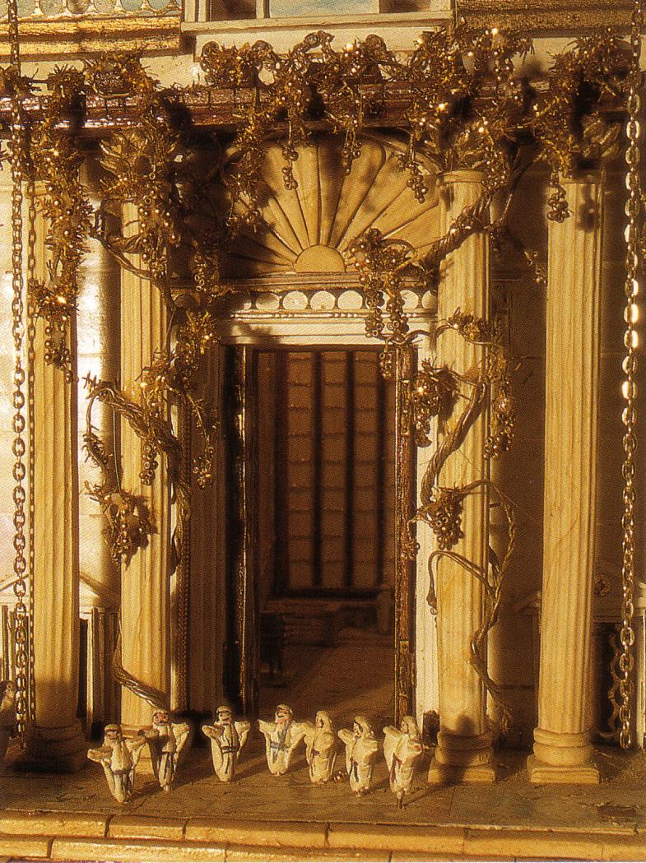
众大门
这些门引到圣殿内。祭司们必须洗手和脚才可以进入.

Slide 27
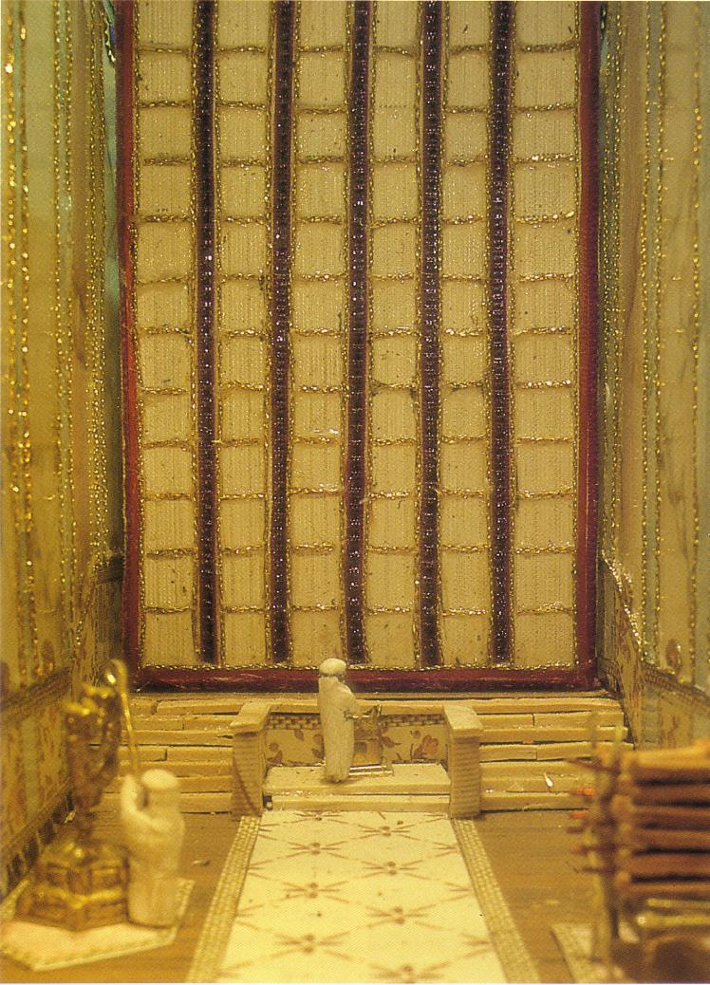
The Holy Place
Ten Jewish Levels of Holiness in the Land
犹太人十个等级神圣的地带
圣所
Only priests with hands and feet washed can enter here
最神圣的地方
Notes:
资料取自 Mishnah Tractate Kelim 1.6-9 in Elwood & Yarbrough, Readings from the First Century World, 页23

Slide 28
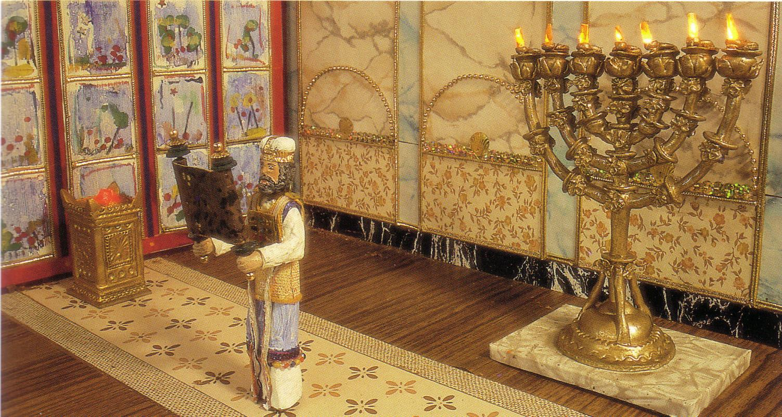
The Holy Place
Ten Jewish Levels of Holiness in the Land
犹太人十个等级神圣的地带
圣所
Only priests with hands and feet washed can enter here
最神圣的地方
Notes:
资料取自 Mishnah Tractate Kelim 1.6-9 in Elwood & Yarbrough, Readings from the First Century World, 页23

Slide 29
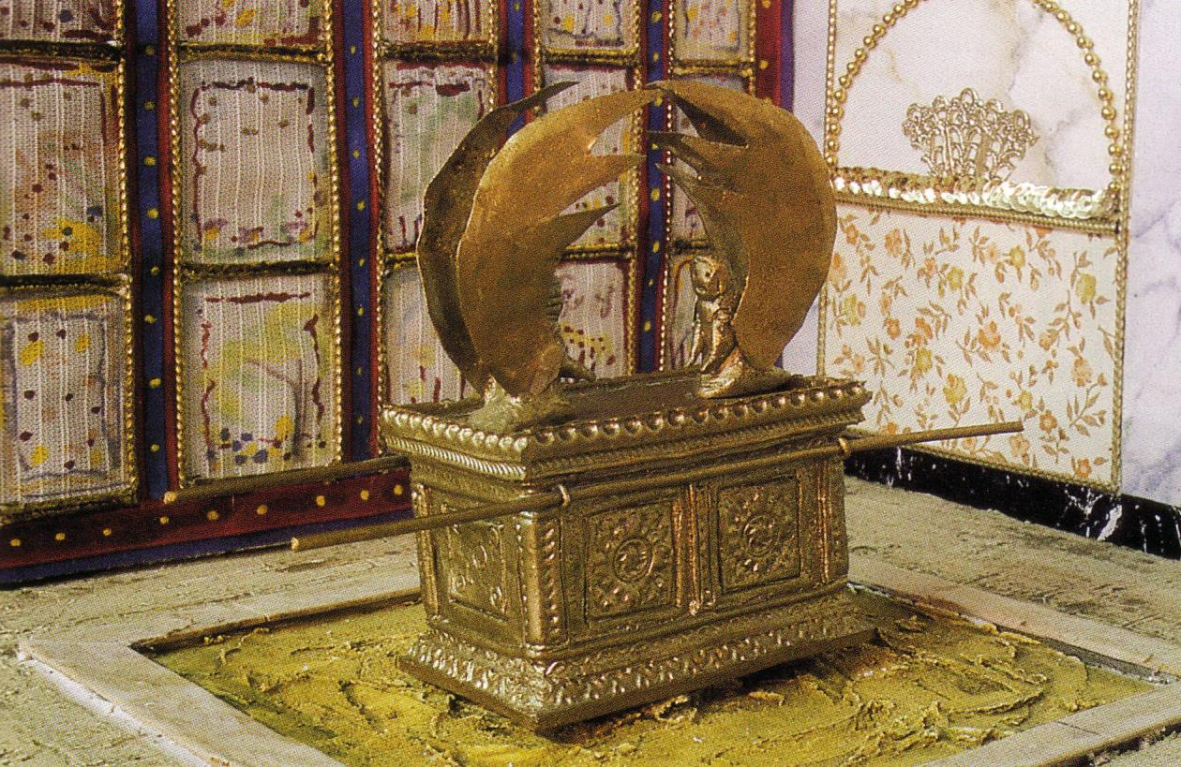
The Holy of Holies
犹太人十个等级神圣的地带
至圣所
只有大祭司才能在一年一次的赎罪日进入幔子内。
最为神圣的地方
Notes:
资料取自 Mishnah Tractate Kelim 1.6-9 in Elwood & Yarbrough, Readings from the First Century World, 页23

Slide 31


旧约全书背景链接地址 BibleStudyDownloads.org
免费获取此投影搞!
Notes:
OT Backgrounds

